Slide 1
ГИА 2021 Итоговое сочинение (изложение)
Итоговое сочинение (изложение) как условие допуска к государственной итоговой аттестации по образовательным программам среднего общего образования (далее – ГИА) проводится для обучающихся XI (XII) классов с целью выявления у обучающихся умения мыслить, анализировать и доказывать свою позицию с опорой на самостоятельно выбранные произведения отечественной и мировой литературы.

Slide 2
Место проведения
Итоговое сочинение (изложение) проводится в образовательных организациях, реализующих образовательные программы среднего общего образования, по месту обучения участников.
Для лиц, имеющих медицинские показания для обучения на дому и соответствующие рекомендации психолого-медико-педагогической комиссии, итоговое сочинение (изложение) организуется на дому.

Slide 3
Подача заявления на участие в итоговом сочинении (изложении)
Заявления подаются участниками лично, в заявление участник вносит паспортные данные
Согласие на обработку персональных данных
Памятка по порядку проведения итогового сочинения (изложения)

Slide 4
Регистрация участников ГИА-2020 с ОВЗ

Slide 5
Даты проведения
Итоговое сочинение (изложение) проводится
Основной период:
15 апреля 2021 года (основной этап),
Дополнительный период:
5 мая и 19 мая 2021 года (дополнительные сроки)

Slide 6
Продолжительность написания итогового сочинения (изложения) - 3 часа 55 минут (235 минут) В продолжительность написания итогового сочинения не включается время, выделенное на подготовительные мероприятия (инструктаж участников итогового сочинения, заполнение ими регистрационных полей и др.). Для участников с ОВЗ, детей-инвалидов и инвалидов продолжительность выполнения итогового сочинения (изложения) увеличивается на 1,5 часа.

Slide 7
Экзаменационный комплект
Экзаменационный комплект включает 5 тем сочинений из закрытого перечня (по одной теме от каждого открытого тематического направления)
Темы сочинений станут известны за 15 минут до начала экзамена

Slide 8
5 открытых направлений тем итогового сочинения на 2020/21 учебный год:
«ЗАБВЕНИЮ НЕ ПОДЛЕЖИТ»
«Я И ДРУГИЕ»
«ВРЕМЯ ПЕРЕМЕН»
«РАЗГОВОР С СОБОЙ»
«МЕЖДУ ПРОШЛЫМ И БУДУЩИМ»

Slide 9
Результаты итогового сочинения (изложения)
Результатом итогового сочинения будет «зачет» или «незачет».
К сдаче единого государственного экзамена и государственного выпускного экзамена допустят только выпускников, получивших «зачет» .
В случае получения неудовлетворительного результата («незачет») за итоговое сочинение обучающиеся вправе пересдать итоговое сочинение, но не более двух раз и только в сроки, предусмотренные расписанием проведения итогового сочинения.

Slide 10
Повторный допуск к написанию итогового сочинения
Повторно к написанию итогового сочинения в дополнительные сроки в текущем учебном году (5 и 19 мая 2021 года) допускаются:
получившие по итоговому сочинению «незачет»;
удаленные с итогового сочинения (изложения) за нарушение требований;
не явившиеся на итоговое сочинение по уважительным причинам (болезнь или иные обстоятельства, подтвержденные документально);
не завершившие написание итогового сочинения по уважительным причинам (болезнь или иные обстоятельства, подтвержденные документально);

Slide 11
Сочинение оценивается по пяти критериям:
Критерий №1 «Соответствие теме»
Критерий №2 «Аргументация, привлечение литературного материала»
Критерий №3 «Композиция и логика рассуждения»
Критерий №4 «Качество письменной речи»
Критерий №5 «Грамотность»

Slide 12
Требования к сочинению:
Требование № 1. «Объем итогового сочинения»
Рекомендуемое количество слов – от 350.
Максимальное количество слов в сочинении не устанавливается. Если в сочинении менее 250 слов (в подсчёт включаются все слова, в том числе и служебные), то выставляется «незачет» за невыполнение требования № 1 и «незачет» за работу в целом (такое сочинение не проверяется по критериям оценивания).
Требование № 2. «Самостоятельность написания итогового сочинения»
Итоговое сочинение выполняется самостоятельно. Не допускается списывание сочинения (фрагментов сочинения) из какого-либо источника или воспроизведение по памяти чужого текста (работа другого участника, текст, опубликованный в бумажном и (или) электронном виде, и др.).
Допускается прямое или косвенное цитирование с обязательной ссылкой на источник (ссылка дается в свободной форме). Объем цитирования не должен превышать объем собственного текста участника.
Если сочинение признано несамостоятельным, то выставляется «незачет» за невыполнение требования № 2 и «незачет» за работу в целом (такое сочинение не проверяется по критериям оценивания).

Slide 13
Ознакомление с результатами итогового сочинения (изложения)
С результатами итогового сочинения (изложения) участники могут ознакомиться в образовательной организации, в которой они обучаются

Slide 14
В целях предотвращения конфликта интересов и обеспечения объективного оценивания итогового сочинения (изложения) обучающимся при получении повторного неудовлетворительного результата («незачет») за итоговое сочинение (изложение) предоставляется право подать в письменной форме заявление на проверку сданного ими итогового сочинения (изложения) комиссией другой образовательной организации или комиссией, сформированной ОИВ на региональном или муниципальном уровне.

Slide 15
Порядок проведения итогового сочинения:
вход участников в места проведения итогового сочинения – 9.00 (иметь паспорт!),
итоговое сочинение (изложение) начинается в 10.00 по местному времени,
руководитель ОО распределяет участников по кабинетам произвольно
до начала написания сочинения проводится инструктаж:
1 часть (до 10.00) – порядок проведения, в каких случаях возможно удаление, продолжительность написания, время и место ознакомления с результатами, черновики не обрабатываются и не проверяются;
2 часть (10.00) – ознакомление участников с темами сочинений, заполнение участниками регистрационных полей бланков, проверка членами комиссии правильности заполнения регистрационных бланков, объявление о начале, продолжительности и окончании работы с фиксацией времени на доске.

Slide 16
* Если участник итогового сочинения опоздал, он допускается к написанию итогового сочинения,
при этом время окончания написания итогового сочинения не продлевается.
Повторный общий инструктаж для опоздавших участников не проводится.

Slide 17
Во время проведения итогового сочинения на рабочем столе участников итогового сочинения, помимо бланка регистрации и бланков записи (дополнительного бланка записи), находятся:
ручка (гелевая или капиллярная с чернилами чёрного цвета);
документ, удостоверяющий личность;
лекарства и питание (при необходимости);
орфографический словарь для участников итогового сочинения выдаваемый членами комиссии образовательной организации по проведению итогового сочинения (изложения);
инструкция для участника итогового сочинения (изложения);
черновики.

Slide 18
ЗАПРЕЩЕНО иметь при себе:
средства связи
фото, аудио и видеоаппаратуру
справочные материалы
письменные заметки и иные средства хранения и передачи информации
собственные орфографические и (или) толковые словари

Slide 19
ЗАПРЕЩЕНО пользоваться
текстами литературного материала
(художественные произведения, дневники,
мемуары, публицистика,
другие литературные источники)

Slide 20
Участники итогового сочинения,
нарушившие установленные требования, удаляются с итогового сочинения (изложения)
руководителем ОО или членом комиссии ОО по проведению итогового сочинения (изложения).

Slide 21
Досрочное завершение по уважительной причине
В случае если участник итогового сочинения по состоянию здоровья или другим объективным причинам не может завершить написание итогового сочинения (изложения), он может покинуть место проведения итогового сочинения.
Члены комиссии ОО по проведению итогового сочинения составляют «Акт о досрочном завершении написания итогового сочинения по уважительным причинам».

Slide 22
Сроки проверки
Проверка итоговых сочинений (изложений) должна завершиться не позднее, чем через неделю с даты проведения.

Slide 23
Срок действия итогового сочинения (изложения)
Итоговое сочинение (изложение) как допуск к ГИА – бессрочно;
Итоговое сочинение в случае представления его при приеме на обучение по программам бакалавриата и программам специалитета действительно в течение четырех лет, следующих за годом написания такого сочинения;
При приеме на обучение по программам бакалавриата, программам специалитета поступающему может быть начислено за индивидуальные достижения не более 10 баллов суммарно.
Изложение в ВУЗах не принимается!!!

Slide 24
Основные правила заполнения бланков итогового сочинения (изложения)
Все бланки сочинения (изложения) заполняются гелевыми или капиллярными ручками с чернилами черного цвета.
Участник итогового сочинения (изложения) должен изображать каждую цифру и букву во всех заполняемых полях бланка регистрации и верхней части бланка записи(дополнительного бланка записи), тщательно копируя образец ее написания из строки с образцами написания символов, расположенной в верхней части бланка регистрации.
Небрежное написание символов может привести к тому, что при автоматизированной обработке символ может быть распознан неправильно.
Каждое поле в бланках заполняется, начиная с первой позиции (в том числе и поля для занесения фамилии, имени и отчества участника итогового сочинения (изложения).
Если участник итогового сочинения (изложения)не имеет информации для заполнения какого-то конкретного поля, он должен оставить это поле пустым (не делать прочерков).

Slide 25
Категорически запрещается:
делать в полях бланков, вне полей бланков какие-либо записи и (или) пометки, не относящиеся к содержанию полей бланков;
использовать для заполнения бланков цветные ручки вместо гелевой или капиллярной ручки с чернилами черного цвета, карандаш (даже для черновых записей на бланках), средства для исправления внесенной в бланки информации (корректирующую жидкость, «ластик» и др.).

Slide 26
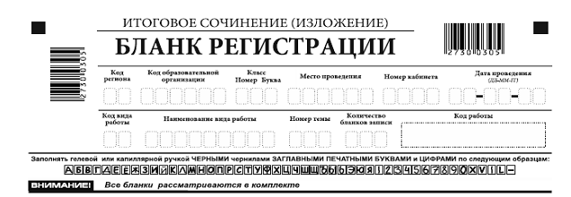
Заполнение бланка регистрации итогового сочинения (изложения)
По указанию члена комиссии по проведению итогового сочинения (изложения), участником итогового сочинения (изложения)заполняются все поля верхней части бланка регистрации.

Slide 27
Заполнение бланка регистрации итогового сочинения (изложения)
В средней части бланка регистрации. 3) расположены поля для записи сведений об участнике итогового сочинения (изложения)
Поля средней части бланка регистрации заполняются участником итогового сочинения (изложения)самостоятельно
В средней части бланка регистрации также расположена краткая инструкция по заполнению бланков и выполнению итогового сочинения (изложения), а также поле для подписи участника итогового сочинения (изложения).
Участнику итогового сочинения (изложения) необходимо ознакомиться с этой инструкцией и поставить свою подпись в соответствующем поле.

Slide 28
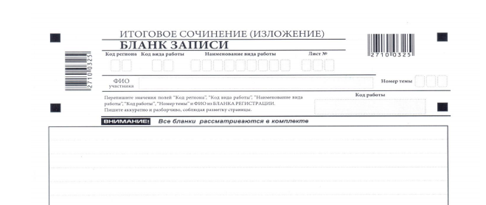
Заполнение бланков записи
Бланки записи, в том числе бланки записи, выданные дополнительно (дополнительные бланки записи) предназначены для написания итогового сочинения (изложения).
Комплект участника содержит два односторонних бланка записи.
Информация для заполнения полей о коде региона, коде вида работы и наименовании вида работы, а также номере темы должна быть продублирована с бланка регистрации. «ФИО» участника заполняется прописью.
В поле «ФИО участника» при нехватке места участник может внести только фамилию и инициалы.

Slide 29
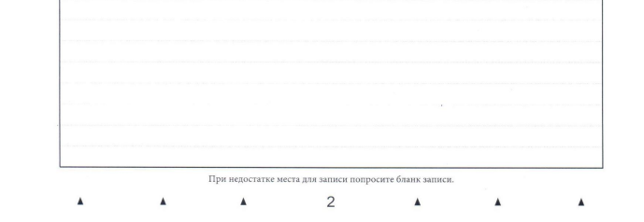
Заполнение бланков записи
В случае использования одностороннего бланка записи при недостатке места для оформления итогового сочинения (изложения)на лицевой стороне бланка записи участник итогового сочинения (изложения)может продолжить записи на следующем бланке записи из комплекта, а при его заполнении – на дополнительном бланке записи.
Дополнительный бланк записи выдается членом комиссии по проведению итогового сочинения (изложения)по запросу участника итогового сочинения (изложения) в случае нехватки места.

Slide 30
Удачи! Все получится!

